Slide 1
AKTIVNOSTI V TEDENU ZDRAVE ŠOLE

Slide 2
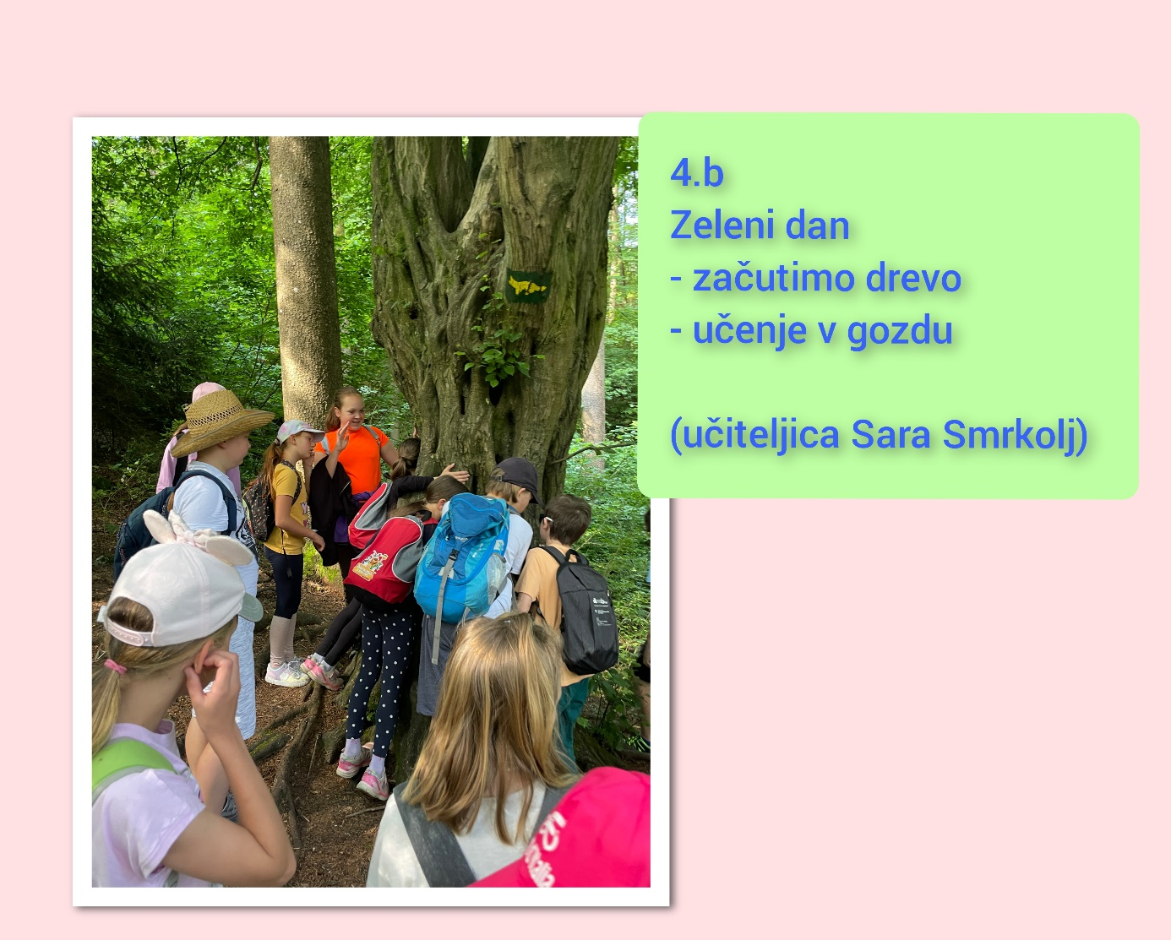

Slide 4
Dodajte naslov diapozitiva – 7

Slide 5
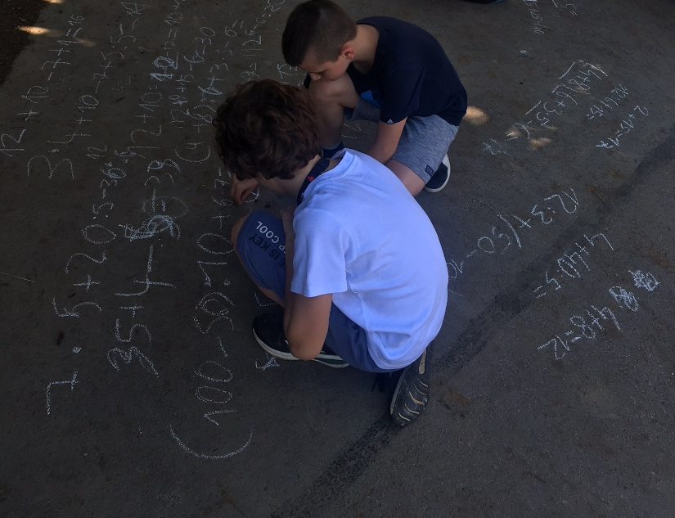
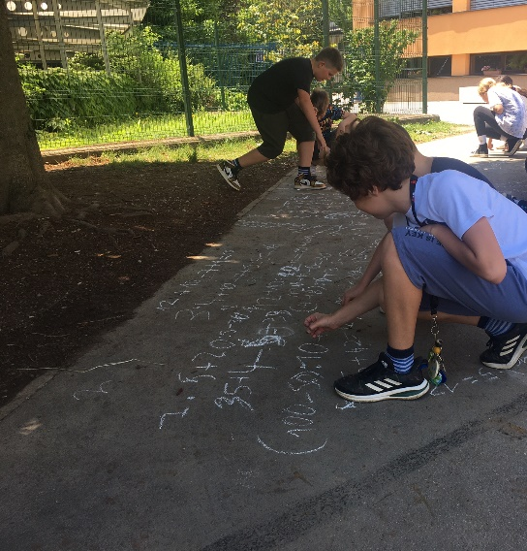
UČENJE NA PROSTEM: 5. RAZREDI

Slide 6
Pripravila: Urška Milovanović

